Slide 1
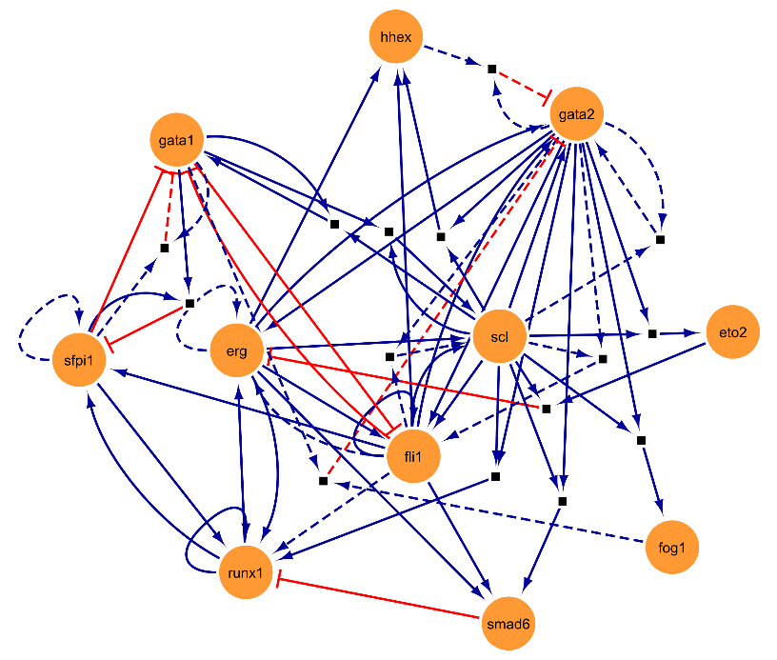
Original Bonzanni model
Target genes | Update functions
Erg | (Runx1 ∨ Fli1 ∨ Gata2 ∨ Erg) ∧¬ (Scl ∧ Eto2)
Eto2 | (Gata2 ∧ Scl)
Fli1 | (Fli1 ∨ Erg ∨ (Scl ∧ Gata2) ∨ Gata2) ∧¬ (Gata1)
Fog1 | (Scl ∧ Gata2)
Gata1 | (Scl ∧ Gata1) ∧¬ ((Gata1 ∧ Sfpi1) ∨ Fli1)
Gata2 | ((Gata2 ∧ Scl) ∨ Fli1 ∨ Erg) ∧¬ ((Hhex ∧ Gata2) ∨ (Fog1 ∧ Gata1))
Hhex | (Erg ∨ Fli1 ∨ (Scl ∧ Gata2))
Runx1 | (Runx1 ∨ Sfpi1 ∨ (Gata2 ∧ Scl) ∨ Fli1 ∨ Erg) ∧¬ ((Runx1 ∧ Smad6))
Scl | ((Gata1 ∧ Scl) ∨ (Scl ∧ Gata2) ∨ (Gata2 ∧ Fli1) ∨ Fli1 ∨ Erg)
Sfpi1 | (Sfpi1 ∨ Runx1 ∨ Fli1) ∧¬ ((Gata1 ∧ Sfpi1))
Smad6 | ((Gata2 ∧ Scl) ∨ Fli1 ∨ Erg)

Slide 2
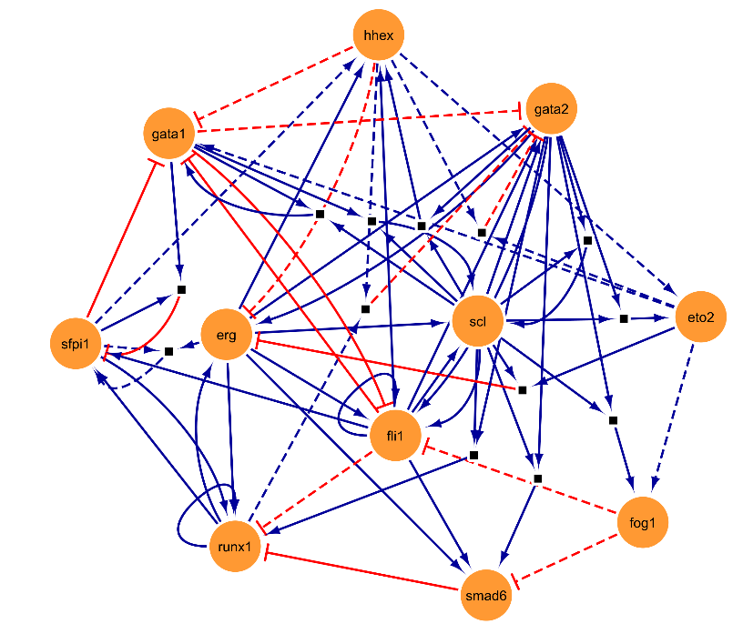
Trained Bonzanni model
Target genes | Update functions
Erg | (Runx1 ∨ Fli1 ∨ Gata2) ∧¬ ((Scl ∧ Eto2) ∨ Hhex)
Eto2 | ((Gata2 ∧ Scl) ∨ Hhex)
Fli1 | (Fli1 ∨ Erg ∨ Scl∨ Gata2) ∧¬ (Gata1 ∨ Fog1)
Fog1 | ((Scl ∧ Gata2) ∨ Eto2)
Gata1 | (Eto2∨ (Scl ∧ Gata1) ∧¬ (Sfpi1∨ Fli1∨ Hhex)
Gata2 | (Scl ∨ Fli1 ∨ Erg) ∧¬ (Gata1 ∨ (Hhex ∧ Eto2) ∨ (Hhex ∧ Runx1))
Hhex | (Erg ∨ Fli1 ∨ Sfpi1 ∨ (Scl ∧ Gata2))
Runx1 | (Runx1 ∨ Sfpi1 ∨ (Gata2 ∧ Scl) ∨ Erg) ∧¬ (Fli1 ∨ Smad6)
Scl | ((Gata1 ∧ Scl) ∨ (Scl ∧ Gata2) ∨ Fli1 ∨ Erg)
Sfpi1 | ((Erg ∧ Sfpi1) ∨ Runx1 ∨ Fli1) ∧¬ ((Gata1 ∧ Sfpi1))
Smad6 | ((Gata2 ∧ Scl) ∨ Fli1 ∨ Erg) ∧¬ (Fog1)

Slide 3
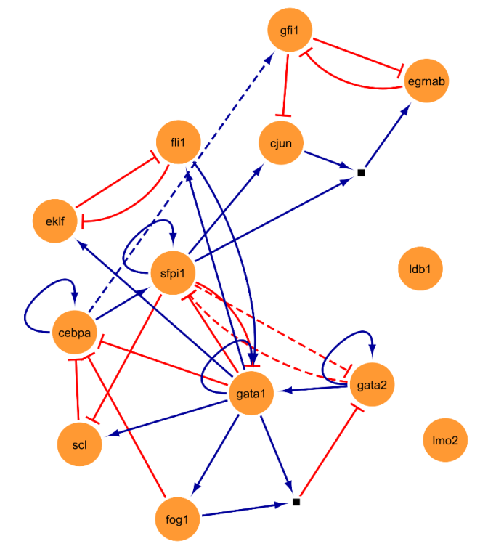
Original Krumsiek model
Target genes | Update functions
C/EBPα | (C/EBPα) ∧¬ (Gata1 ∨ Fog1 ∨ Scl)
cJun | (Sfpi1) ∧¬ (Gfi1)
EgrNab | ((Sfpi1 ∧ cJun)) ∧¬ (Gfi1)
EKLF | (Gata1) ∧¬ (Fli1)
Fli1 | (Gata1) ∧¬ (EKLF)
Fog1 | (Gata1)
Gata1 | (Gata1 ∨ Gata2 ∨ Fli1) ∧¬ (Sfpi1)
Gata2 | (Gata2) ∧¬ ((Gata1 ∧ Fog1) ∨ Sfpi1)
Gfi1 | (C/EBPα) ∧¬ (EgrNab)
Scl | (Gata1) ∧¬ (Sfpi1)
Sfpi1 | (C/EBPα ∨ Sfpi1) ∧¬ (Gata1 ∨ Gata2)

Slide 4
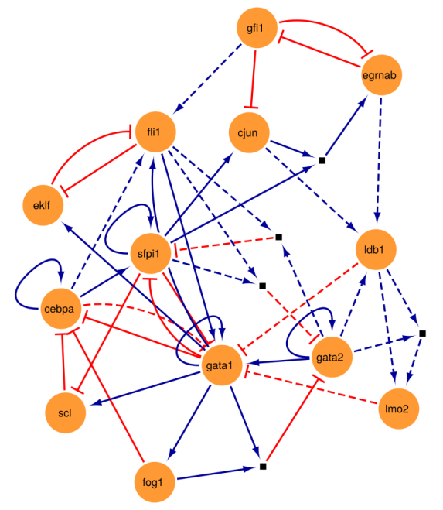
Trained Krumsiek model
Target genes | Update functions
C/EBPα | (C/EBPα) ∧¬ (Gata1 ∨ Fog1 ∨ Scl)
cJun | (Sfpi1) ∧¬ (Gfi1)
EgrNab | ((Sfpi1 ∧ cJun)) ∧¬ (Gfi1)
EKLF | (Gata1) ∧¬ (Fli1)
Fli1 | (C/EBPα ∨ Gata1 ∨ Gfi1) ∧¬ (EKLF)
Fog1 | (Gata1)
Gata1 | (Gata1 ∨ Gata2 ∨ Fli1) ∧¬ (Sfpi1 ∨ Ldb1 ∨ Lmo2 ∨ C/EBPα )
Gata2 | (Gata2) ∧¬ ((Gata1 ∧ Fog1) ∨ (Sfpi1 ∧ Fli1))
Gfi1 | ¬ (EgrNab)
Ldb1 | (cJun∨ EgrNab∨ Gata2)
Lmo2 | (Ldb1∨ (Gata2 ∧ Ldb1) )
Scl | (Gata1) ∧¬ (Sfpi1)
Sfpi1 | (C/EBPα ∨ Sfpi1) ∧¬ (Gata1 ∨ (Gata2 ∧ Fli1))

